Slide 1

Asia-Pacific Network for Sustainable Forest Management and Rehabilitation
亚太森林恢复与可持续管理组织
第七次亚太林业教育协调机制会议

Slide 2

Asia-Pacific Network for Sustainable Forest Management and Rehabilitation
亚太森林恢复与可持续管理组织
加强产学研合作的微课程项目
01
CONTENTS
02
林业部门与林业高等教育的技术与革新
03
跨学科课程及现代林业教育

Slide 3
Asia-Pacific Network for Sustainable Forest Management and Rehabilitation
亚太森林恢复与可持续管理组织
一、加强产学研合作的微课程项目

Slide 4
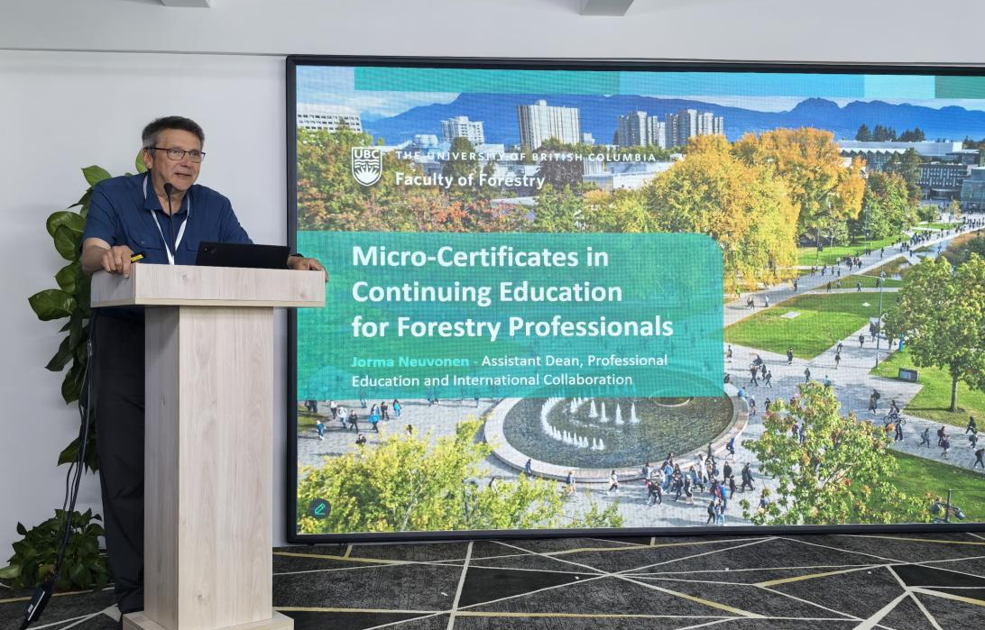
Asia-Pacific Network for Sustainable Forest Management and Rehabilitation
亚太森林恢复与可持续管理组织
《林业工作者在继续教育中的微课程项目体系构建》
Jorma Neuvonen
助理院长，不列颠哥伦比亚大学林学院继续教育和国际合作交流中心
01

Slide 5
Asia-Pacific Network for Sustainable Forest Management and Rehabilitation
亚太森林恢复与可持续管理组织
不列颠哥伦比亚大学（UBC）林学院创新推出产业导向型微认证项目，针对在职林业从业者深造难的困境，量身打造兼具灵活性、实践性与权威认证的继续教育体系。这些由校-企联合开发、严格遵循加拿大BC省政策框架与监管要求的课程，聚焦三大前沿领域：气候适应措施、林火防控管理及森林碳汇管理，采用模块化在线教学模式，结业颁发行业认可的可共享数字证书。通过弹性学时配置、产学结合的实践教学、精准投放个人与机构的定向推广机制，有效填补林业转型进程中关键技能断层，构筑可持续发展的人才赋能通道。

Slide 6
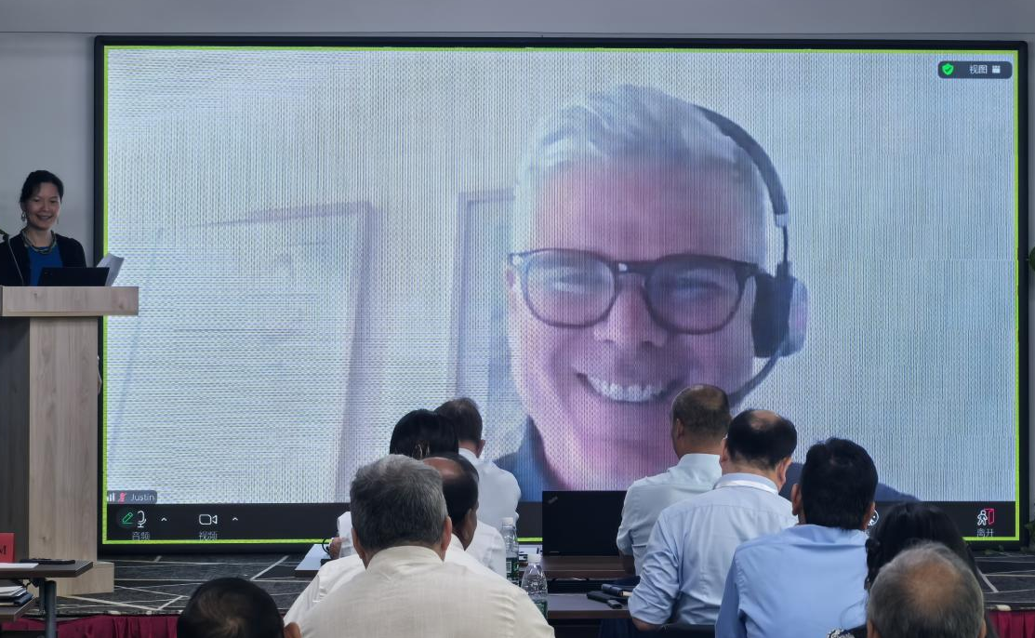
Asia-Pacific Network for Sustainable Forest Management and Rehabilitation
亚太森林恢复与可持续管理组织
《新西兰专业发展研习会：与林业界共学互鉴》（在线）
Justin Morgenroth
副院长，新西兰坎特伯雷大学林学院
02

Slide 7
Asia-Pacific Network for Sustainable Forest Management and Rehabilitation
亚太森林恢复与可持续管理组织
Justin Morgenroth教授指出，该学院开设了立足实践、以行业需求为导向的专业发展研修班（如：绞盘辅助式采伐、林道修筑、激光雷达数据分析、人工智能在林业中的应用），旨在满足从业人员继续教育需求，促进知识共享并强化行业支持。这些课程将理论授课与实践操作相结合，通过搭建行业对话平台精准响应行业需求。在探索在线教学转型与微证书认证体系构建的同时，学院清醒认识到核心挑战在于：既要扩大教育可及性，又需兼顾保留实体课堂互动的独特优势。

Slide 8
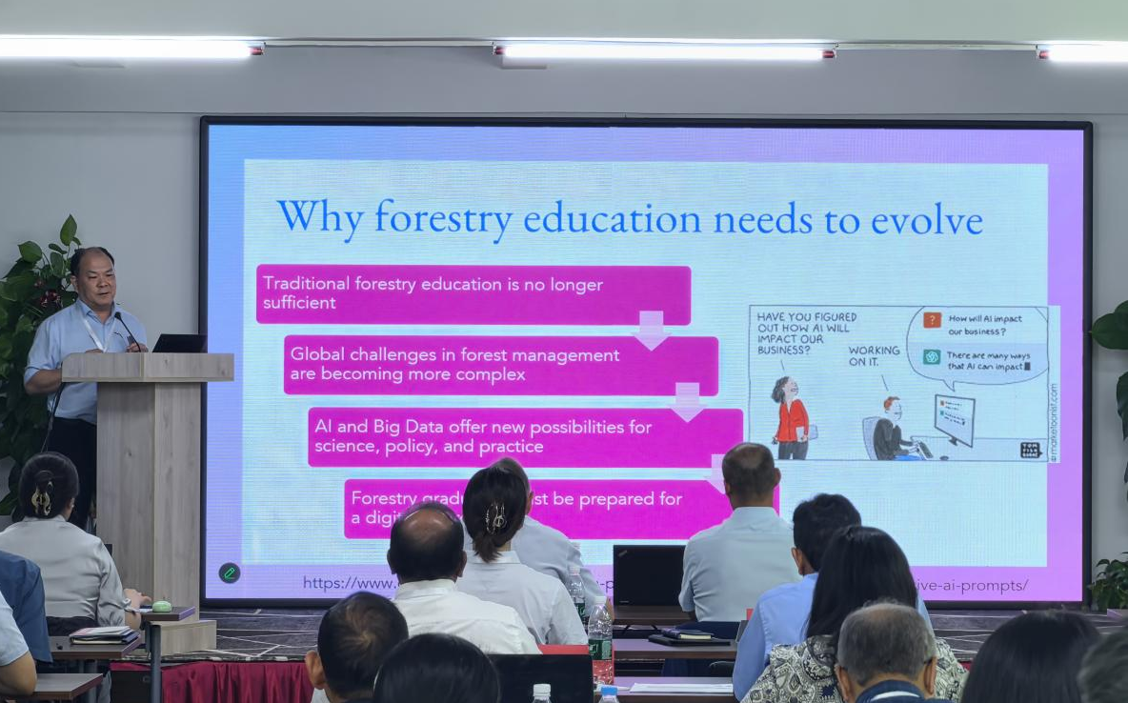
Asia-Pacific Network for Sustainable Forest Management and Rehabilitation
亚太森林恢复与可持续管理组织
《林业高等教育破局重塑：与人工智能和大数据的双向赋能》
王光玉
副院长，不列颠哥伦比亚大学林学院
03

Slide 9
Asia-Pacific Network for Sustainable Forest Management and Rehabilitation
亚太森林恢复与可持续管理组织
王光玉院长强调，林业教育亟需融合人工智能与大数据技术，以应对全球性复杂挑战、弥合数字技能鸿沟，并培养具备技术驱动型职业能力的新生力量，涵盖自动化森林资源清查、病害预测及碳汇估算等前沿领域。其核心应用场景涵盖：大型语言模型（LLM）赋能教育科研与决策支持，计算机视觉技术主导林木识别、健康监测、毁林预警及林火防控等关键任务。这些技术通过规模化应用潜力、高速处理效能及精准分析能力，提供强有力的数据驱动型解决方案。这些技术赋能在可扩展性、响应速度、分析精度及数据洞察维度具有革命性优势。面对师资能力不足、基础设施薄弱及伦理风险等挑战，未来林业教育须创设融合数字能力与生态学深度的创新课程体系，构建跨境协作机制，旨在培养具备“生态学家+数据科学家+沟通者”三重素养的复合型林业专业人才，以推动可持续林业的发展实践。

Slide 10
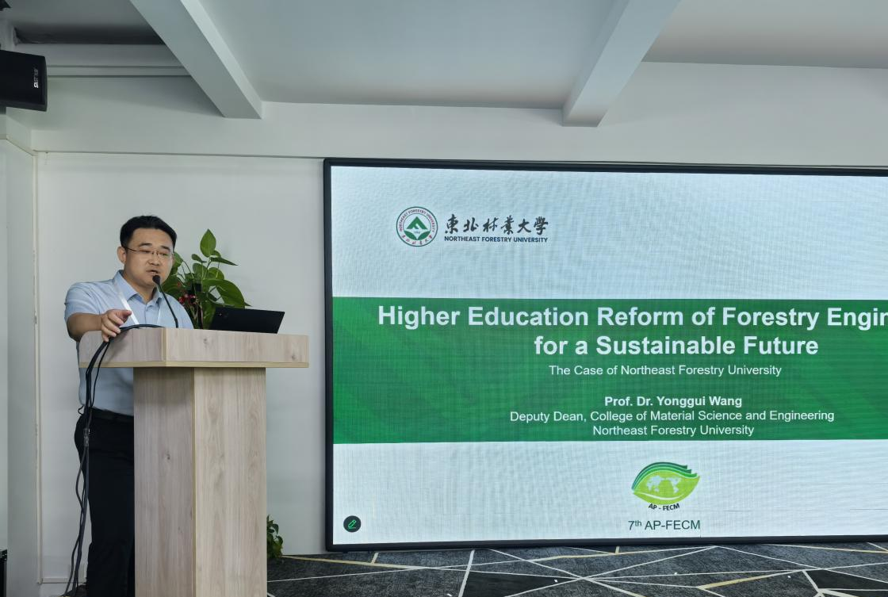
Asia-Pacific Network for Sustainable Forest Management and Rehabilitation
亚太森林恢复与可持续管理组织
《林业工程高等教育革新：构筑永续未来的东林范式》
王永贵
副院长，东北林业大学材料科学与工程学院
01

Slide 11
Asia-Pacific Network for Sustainable Forest Management and Rehabilitation
亚太森林恢复与可持续管理组织
王永贵博士在发言中指出，东北林业大学正通过多项举措引领林业工程教育改革，包括：将人工智能融入教学实践，如运用知识图谱、提供个性化学习方案等；建立生物质能X实验室等创新与创业平台；以生物质材料与可再生能源为核心，重构课程体系，紧密对接国家“双碳”目标。同时，东北林业大学积极开展国际合作，建立了48个国际合作伙伴关系，设立联合博士培养项目，组织线上夏令营及国际学术会议，旨在构建一个融合交叉学科、国际视野与实践能力的教育模式，以此培养具备可持续发展理念的复合型专业人才，进而引领林业工程绿色革新，有力支撑全球可持续发展目标的实现。

Slide 12
Asia-Pacific Network for Sustainable Forest Management and Rehabilitation
亚太森林恢复与可持续管理组织
二、林业部门与林业高等教育的技术与革新

Slide 13
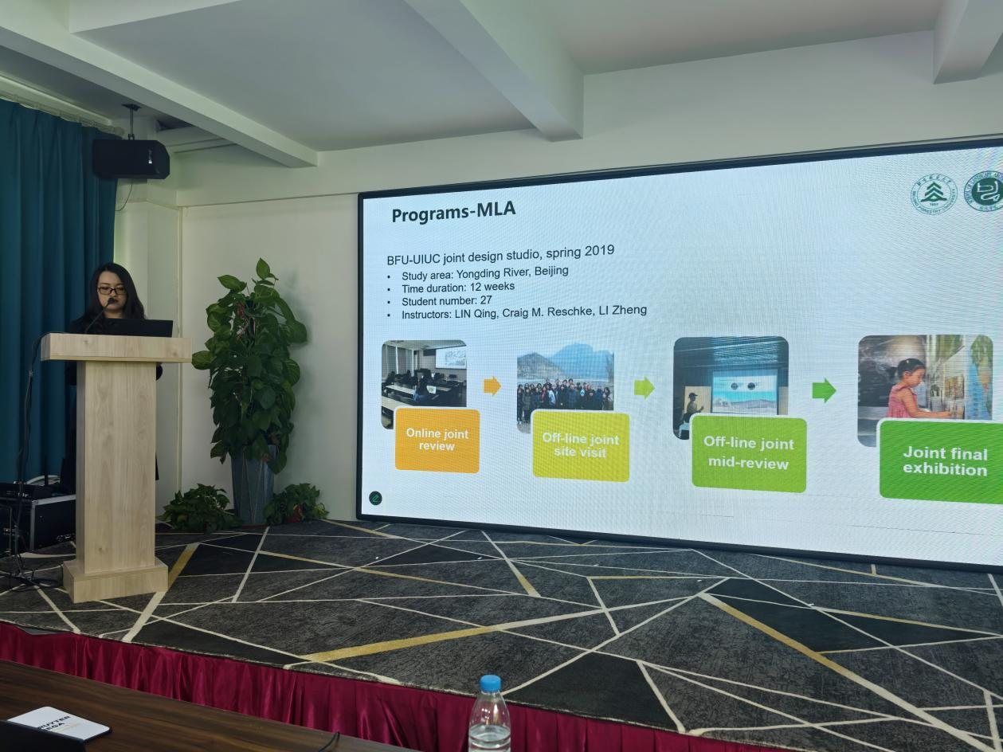
Asia-Pacific Network for Sustainable Forest Management and Rehabilitation
亚太森林恢复与可持续管理组织
《北京林业大学园林学院人工智能教学路径成果展示》
赵晶
副院长，北京林业大学园林学院
02

Slide 14
Asia-Pacific Network for Sustainable Forest Management and Rehabilitation
亚太森林恢复与可持续管理组织
赵晶博士指出，北林风景园林的教育与实践正在经历一场深刻的数字化变革。她系统阐释了数字化与智能化工作流程的构建进程，通过开发知识图谱、大型语言模型及自动化系统等专属AI工具链，实现场地解析、方案生成、三维建模及造价评估的智能协同。这项探索的范式级成果是提出了“LANDSCAPE Agent”这一前瞻性概念，呈现了一个由人工智能驱动的完整工作范式——从创意概念的萌发，到深化设计的实现，最终完成综合评估，贯穿设计全链。

Slide 15
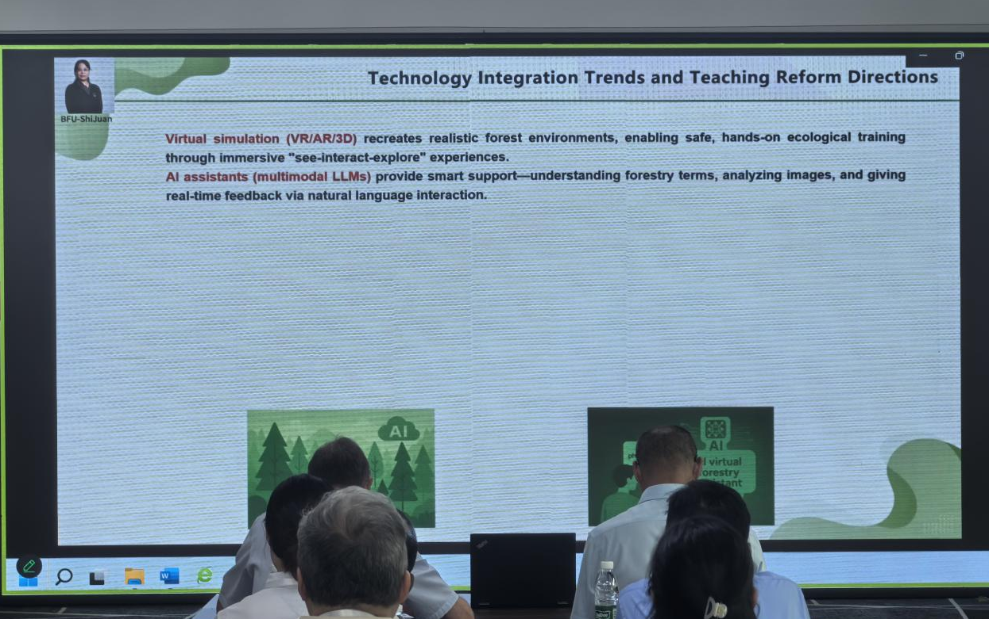
Asia-Pacific Network for Sustainable Forest Management and Rehabilitation
亚太森林恢复与可持续管理组织
02
《人工智能赋能林业实践教学体系重构与教育范式革新》（在线）
石娟
副院长，北京林业大学林学院

Slide 16
Asia-Pacific Network for Sustainable Forest Management and Rehabilitation
亚太森林恢复与可持续管理组织
石娟博士指出，人工智能与虚拟仿真技术正在驱动林业教育的深刻变革。这些技术构建了沉浸式智能化学习系统，通过虚实结合实训平台、智能教学评估系统、AI智能教学助手，有效突破了传统林业教育面临的安全风险、实地限制和不可逆操作流程的三大瓶颈。这一新范式显著提升了学生的知识理解深度、推动了个性化学习路径的发展、并强化了实操技能培养，同时它正在重塑教学形态，转向“教师主导、智能协同”的深度协作模式。

Slide 17
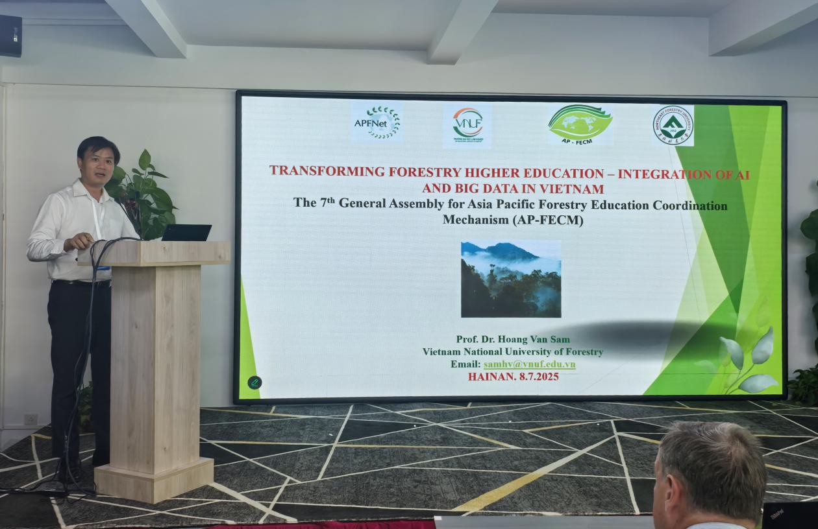
Asia-Pacific Network for Sustainable Forest Management and Rehabilitation
亚太森林恢复与可持续管理组织
《越南林业高等教育的机遇、挑战与未来发展》
Hoang Van Sam
处长，越南国立林业大学对外合作与国际交流处
02

Slide 18
Asia-Pacific Network for Sustainable Forest Management and Rehabilitation
亚太森林恢复与可持续管理组织
Hoang Van Sam博士概述了越南森林生物多样性的独特价值，特别强调其高比例的特有种分布。他指出，越南国立林业大学（VNUF）作为林业人才培育的核心教育机构，已培养逾7万名涵盖本科至博士的林业人才，其中包括众多国际留学生。同时，他重点展示了人工智能技术在森林资源管理、生物多样性保护、火灾预警系统及教育研究领域的实践成果。

Slide 19
Asia-Pacific Network for Sustainable Forest Management and Rehabilitation
亚太森林恢复与可持续管理组织
三、跨学科课程及现代林业教育

Slide 20
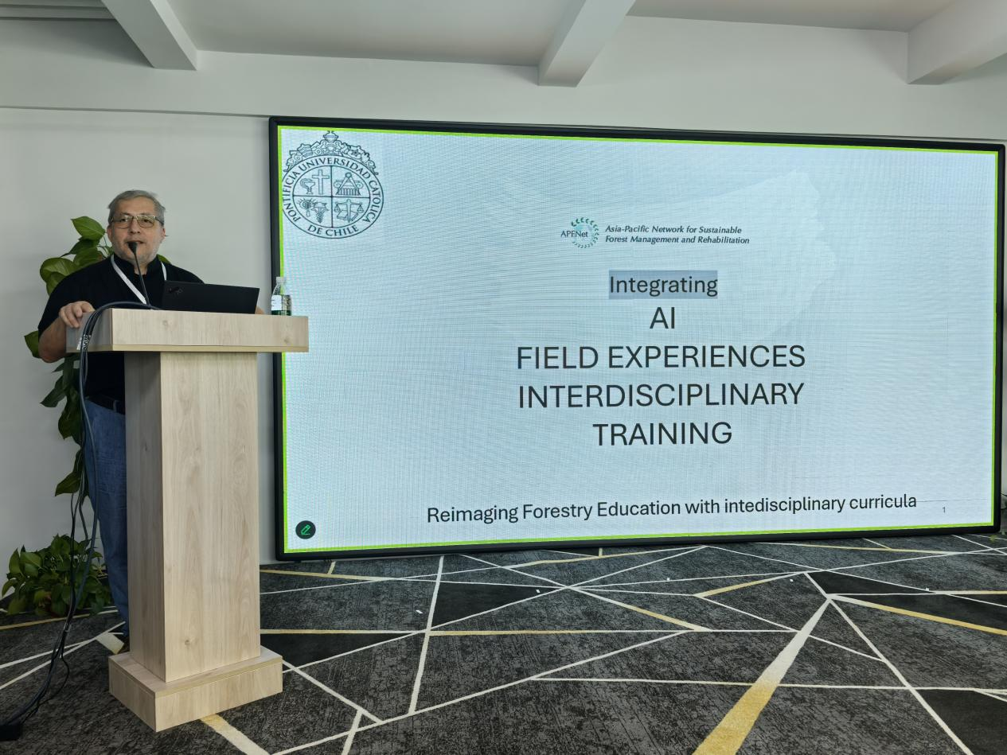
Asia-Pacific Network for Sustainable Forest Management and Rehabilitation
亚太森林恢复与可持续管理组织
《21 世纪林业高等教育布局——人工智能、外业实践与跨学科培训相结合》
Cristián Bonacić
系主任，智利天主教大学农业工程学院生态系统与环境系
02

Slide 21
Asia-Pacific Network for Sustainable Forest Management and Rehabilitation
亚太森林恢复与可持续管理组织
Cristián Bonacić博士指出，现代林业教育亟需变革以解决数字原生代的城市学生与外业教学环境脱节的问题，规避盲目依赖人工智能所带来的风险，以应对行业对高度适应力的复合型专业人才的需求。他强调应深度融合实践教学，通过严密的外业课程培养林业从业者的应变能力、实操技术与批判性思维，辅以AI技术训练，从而培育出掌握智能科技与实践教学的新一代林业人。

Slide 22
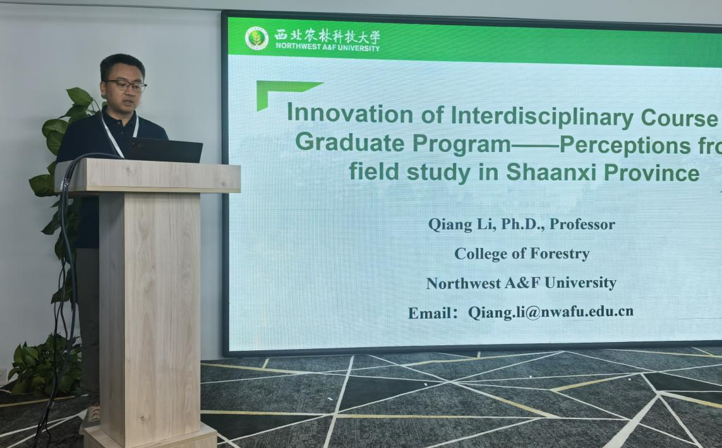
Asia-Pacific Network for Sustainable Forest Management and Rehabilitation
亚太森林恢复与可持续管理组织
《研究生跨学科课程创新：陕西省外业实践的一点思考》
李强
博士，西北农林科技大学林学院
01

Slide 23
Asia-Pacific Network for Sustainable Forest Management and Rehabilitation
亚太森林恢复与可持续管理组织
李强教授阐明，作为中国农林领域高等学府，西北农林科技大学作为亚太森林组织奖学金硕士项目承办院校单位，致力于培养国际化林业青年人才。该两年制全英文课程提供扎实的理论课程体系，涵盖森林可持续经营、生态学等核心领域，同时围绕陕西省丰富多样的生态系统开展深度实地实践教学。通过理论与实践深度融合的模式，学生们得以系统掌握全球林业发展前沿理念与生态治理解决方案，为投身区域林业管理、生态系统修复及全球资源可持续管理领域锻造高层次专业人才。

Slide 24
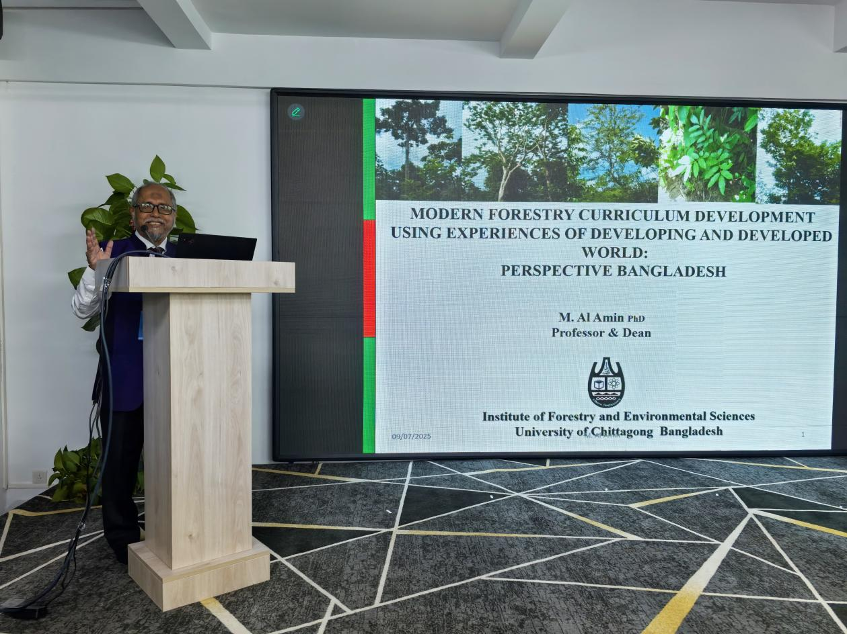
Asia-Pacific Network for Sustainable Forest Management and Rehabilitation
亚太森林恢复与可持续管理组织
《林业教育课程现代化建构：融合发展中国家与发达国家经验的孟加拉国探索》
Mohammed Al-Amin
教授，孟加拉国吉大港大学林业与环境科学研究院
02

Slide 25
Asia-Pacific Network for Sustainable Forest Management and Rehabilitation
亚太森林恢复与可持续管理组织
Mohammed Al-Amin教授阐明，吉大港大学林业与环境科学学院正通过一项体系化质量保障程序，全面推进其林业课程体系的现代化进程。其关键环节是系统吸纳利益相关方建议，将“气候变化适应”、“REDD+（减少毁林和森林退化所致排放量）”及“数字化工具应用”等新兴领域前沿议题纳入课程核心。目前，此系列教学改革仍面临着资源公平获取、学术不端行为渐增等挑战。其发展着力于融合在线教学模式，深化国际交流合作，从而帮助培养林业高质量人才。此项举措标志着孟加拉国林业教育的范式转型，旨在对接国际标准，并有效应对当代社会生态挑战。

Slide 26
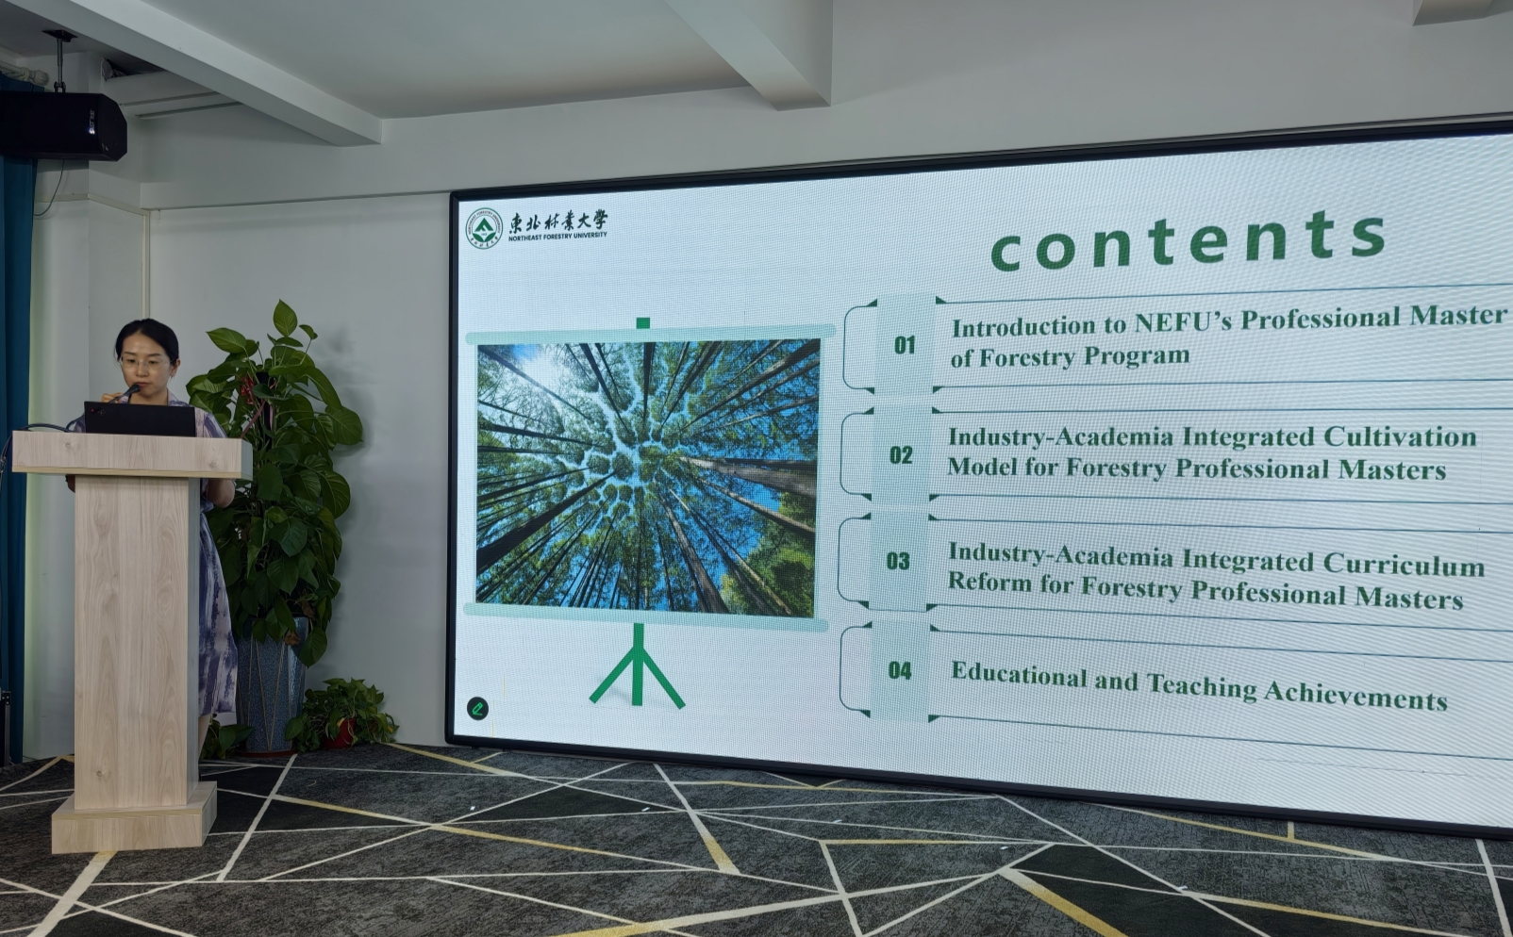
Asia-Pacific Network for Sustainable Forest Management and Rehabilitation
亚太森林恢复与可持续管理组织
《林业专硕产-教融合培养范式与课程创新》
韩冬荟
东北林业大学林学院
03

Slide 27
Asia-Pacific Network for Sustainable Forest Management and Rehabilitation
亚太森林恢复与可持续管理组织
韩冬荟指出，东北林业大学在其林业专业硕士培养中首创产教融合协同育人模式，该模式具备三大特征：严格招生标准、校企双导师制及多元化实训基地。其课程改革聚焦实际问题——借助VR/AI虚拟仿真技术（如森林防火管理）破解复杂现实课题，实施能力导向考核机制，并应用智能化教学平台优化学习过程。此系统性改革成效显著，已获国家级教学成果奖，所编教材更被全国院校广泛采用。

Slide 28
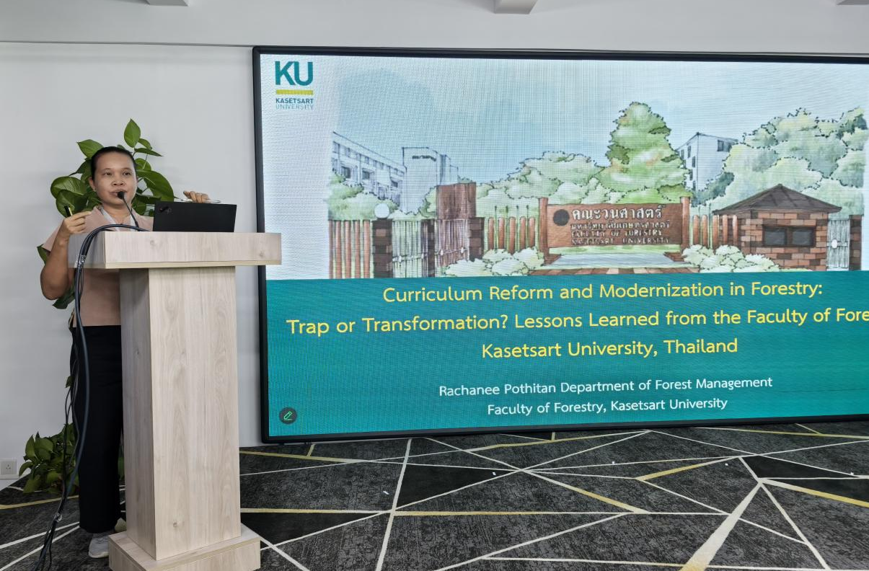
Asia-Pacific Network for Sustainable Forest Management and Rehabilitation
亚太森林恢复与可持续管理组织
《林业课程现代化革新：陷阱识别还是转型路径？——以泰国农业大学林学院为例》
Rachanee Pothitan
助理教授，泰国农业大学林学院
03

Slide 29
Asia-Pacific Network for Sustainable Forest Management and Rehabilitation
亚太森林恢复与可持续管理组织
Rachanee Pothitan教授指出，泰国农业大学林学院实施了全面课程改革，致力于从传统知识灌输型教学转向契合泰国国家标准与利益相关方需求的结果导向型能力培养模式。此次改革虽成功整合气候变化、地理信息系统等现代议题及创新教学方法，但仍面临教师适应性不足、资源受限及实施流于形式等挑战。这场转型标志着实质性教育变革，但需持续强化制度保障、充足的资源投入并深化利益相关方协同参与，方能确保其长期应对林业发展挑战的有效性。

Slide 30
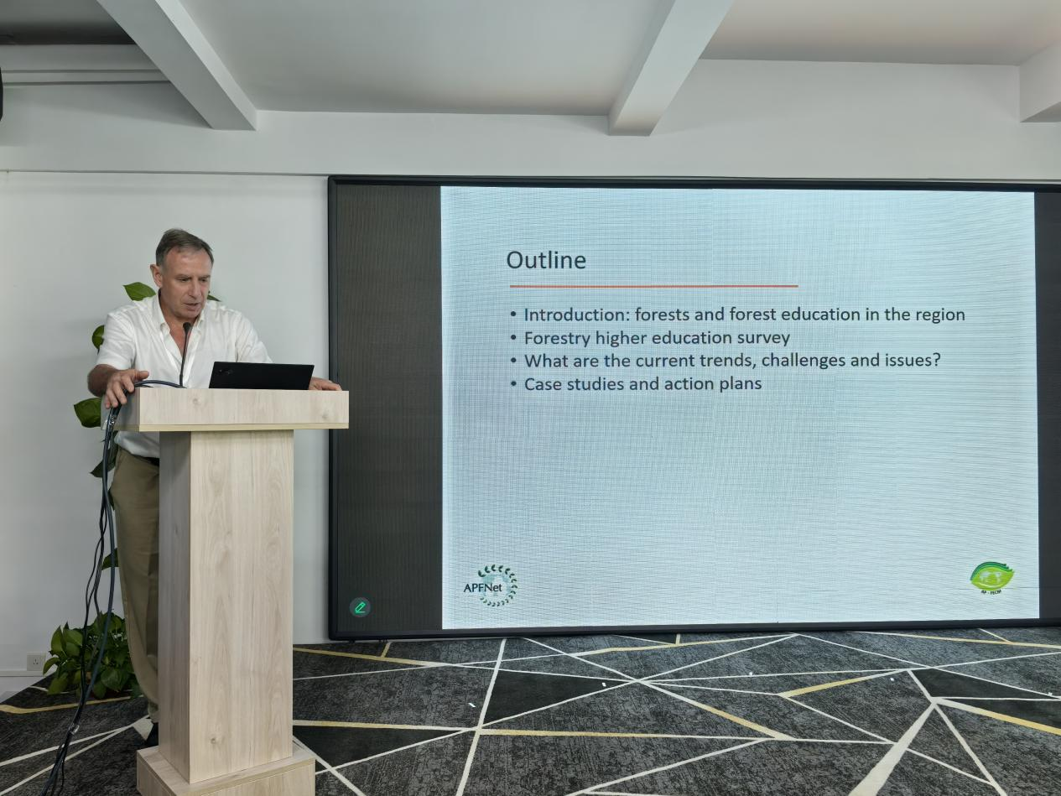
Asia-Pacific Network for Sustainable Forest Management and Rehabilitation
亚太森林恢复与可持续管理组织
《亚太林业教育协调机制林业高等教育十年规划调研报告》（2016-2025）
John Innes
亚太林业教育协调机制主席、加拿大英属哥伦比亚大学教授
02

Slide 31
Asia-Pacific Network for Sustainable Forest Management and Rehabilitation
亚太森林恢复与可持续管理组织
John Innes教授在会议上展示了《亚太林业教育协调机制林业高等教育十年规划调研报告》（2016-2025），揭示该领域正向专业化、数字化深度整合方向转型，重点聚焦于气候行动、生态系统治理与社会协同管理三大主题。这一演进趋势体现于新兴专业学位课程兴起、微证书体系发展、教学中的技术应用深化及毕业生行业就业率提升，然而，诸如区域教育资源分布不均、数字鸿沟问题以及学术诚信问题等挑战依然存在。该报告展示了课程改革、跨境学术流动与社区合作共建等领域的积极举措，基于调查结果，报告建议未来应扩大调查参与范围，充分利用在线教育投资成果，并持续推进合作，以巩固亚太地区林业教育基础，更好地服务于可持续森林管理目标。

